Slide 1
Command Pattern
Florian Grill

Slide 2
Zweck
Command Pattern
Ist ein Verhaltensmuster
Kapselt Befehle als Objekte
Möglichkeiten:
Rückgängig machen von Befehlen
Protokollieren von Befehlen

Slide 3


Szenario
Command Pattern
Beispiel aus der realen Welt
Konfiguriert/ Druckt nach Beauftragung
Sekretärin
Schwarz-Weiß Drucker

Slide 4
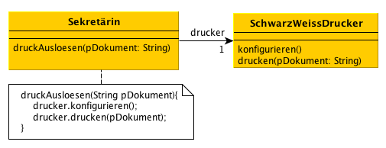
Szenario
Command Pattern
Klassendiagramm

Slide 5





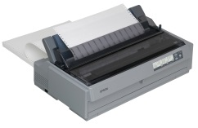


Problemstellung
Command Pattern
Einführung neuer Drucker
Nicht alle MA dürfen neue Drucker benutzen
Sekretärin
Schwarz-Weiß Drucker
Vorstand
nur Vorstand
Farb-Drucker
Praktikant
Nadel-Drucker
Programmiere
PDF-Drucker

Slide 6
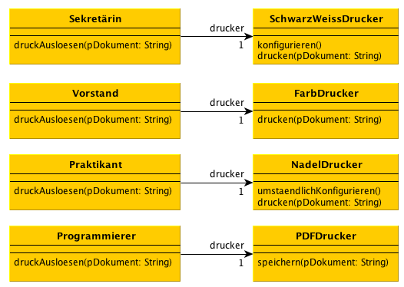
Command Pattern
Problemstellung
Mögliches Klassendiagramm

Slide 7
Command Pattern
Problemstellung
Warum ist dieser Entwurf schlecht?
Inflexibilität → keine dynamische Zuordnung
möglich wegen enger Kopplung
Keine Wiederverwendung → Coderedundanz

Slide 8
Lösung
Command Pattern
Einführung einer neuen Schicht DruckBefehl
zwischen MA und Drucker
„DruckBefehl“:
Kapselt einen Zieldrucker
Weiß welche druckerspezifischen Schritte notwendig
sind
Kennt allein den Empfänger (Drucker)

Slide 9
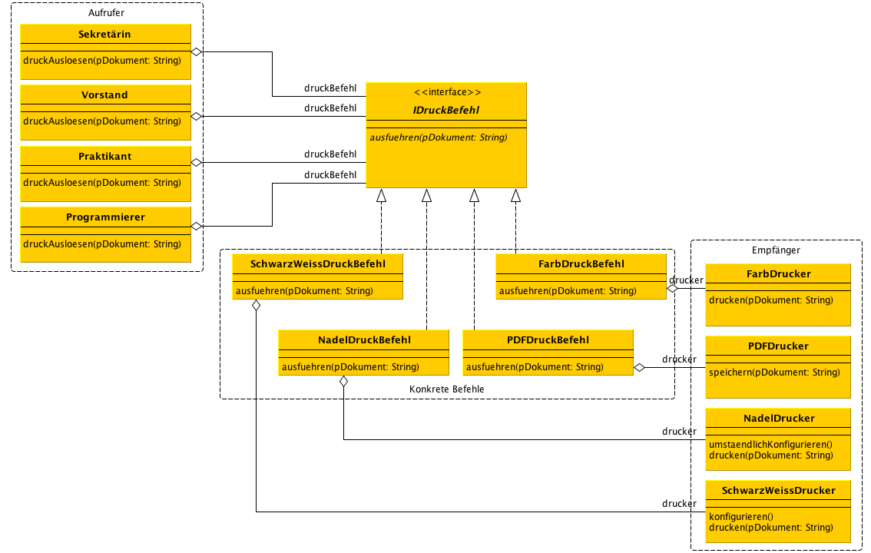
Lösung
Command Pattern
Klassendiagramm

Slide 10
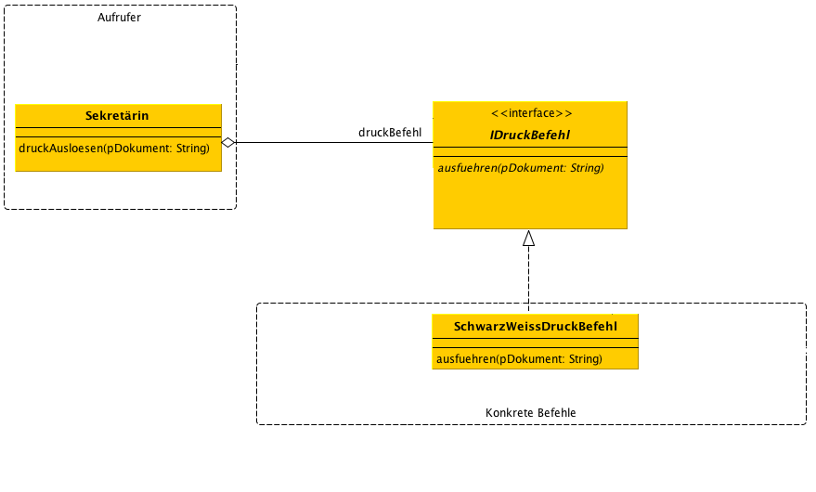
Command Pattern - Code
Command Pattern
//Aufrufer class Sekretaerin{ private IDruckBefehl druckBefehl; public void setDruckBefehl(IDruckBefehl pDruckBefehl) { druckBefehl = pDruckBefehl; } public void druckAusloesen(String pDokument){ druckBefehl.ausfuehren(pDokument); } }
-------------------------------------------------------------------------------------------
//Befehle interface IDruckBefehl{ public void ausfuehren(String pDokument); }
-------------------------------------------------------------------------------------------
// Konkreter Befehl class SchwarzWeissDruckBefehl implements IDruckBefehl{ private SchwarzWeissDrucker drucker; //Der Zieldrucker wird dem Befehl bei Instanziierung bekannt gemacht public SchwarzWeissDruckBefehl(SchwarzWeissDrucker pDrucker) { drucker = pDrucker; } public void ausfuehren(String pDokument) { drucker.konfigurieren(); drucker.drucken(pDokument); } }

Slide 11
Erreichte Vorteile
Command Pattern
Welche Vorteile wurden erreicht:
Austauschbarkeit → Modularität
Fehlerresistent → Befehlslogik an einer Stelle
Vermeidung von Coderedundanz

Slide 12
Command Pattern
Mögliche Nachteile
Für jedes Kommando eine Klasse
Bei großen Projekten steigt die Anzahl
Implementierung kann unübersichtlich werden

Slide 13
Verwandte/ Ähnliche Pattern
Command Pattern
Observer
Visitor

Slide 14
Danke für die Aufmerksamkeit
Command Pattern

